Slide 1

Notes:
TERVETULOA SOTKAMOON!
Esittelen teille Sotkamon kunnan liikuntapalvelujen toimintaa

Slide 2
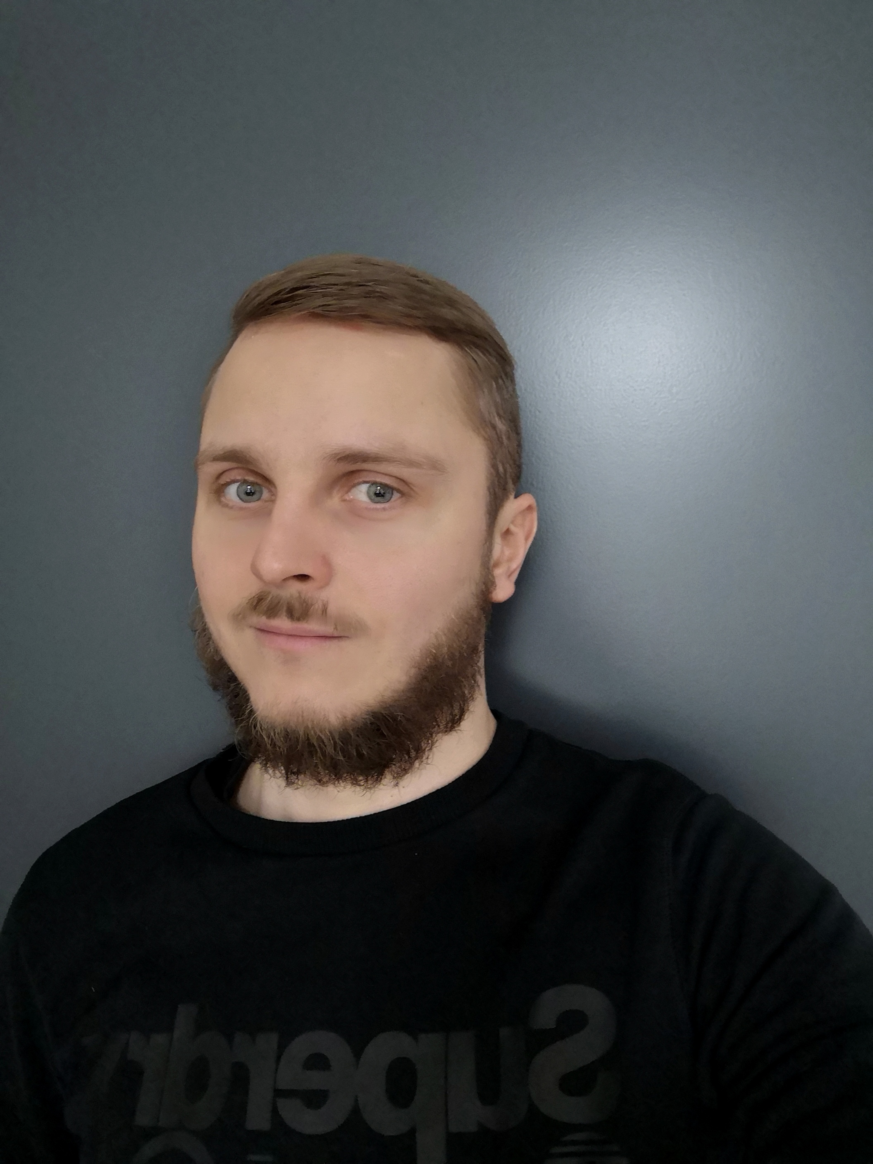
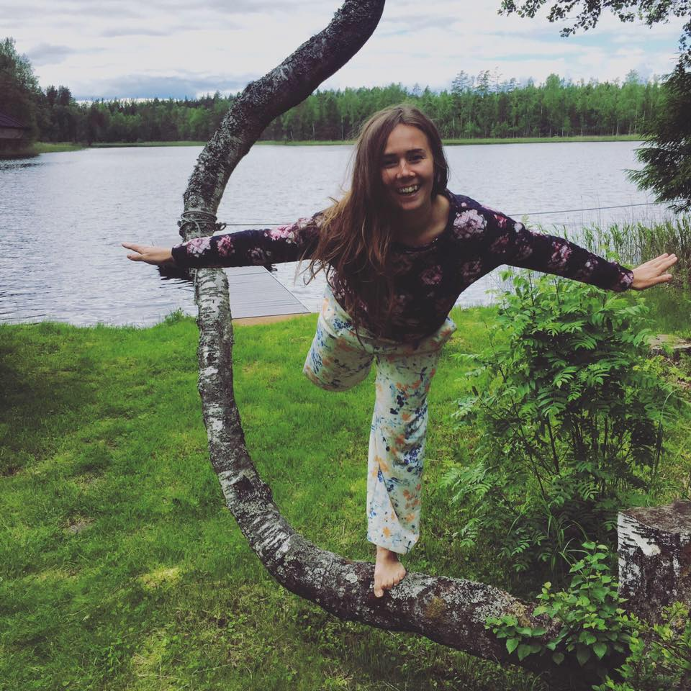
Sotkamon kunnan liikuntapalvelut esittäytyy:
Ossi Pulkkinen
Liikuntakoordinaattori
Maria Kärkkäinen
Liikunnan suunnittelija-ohjaaja

Slide 3

Liikuntapalveluiden
esittely
Sotkamon kunta luo edellytyksiä kuntalaisten liikunnalle tarjoamalla liikuntapaikkoja, kehittämällä paikallista ja alueellista yhteistyötä, tukemalla kansalaistoimintaa sekä järjestämällä terveyttä ja hyvinvointia edistäviä liikuntapalveluja eri kohderyhmät huomioon ottaen

Slide 4
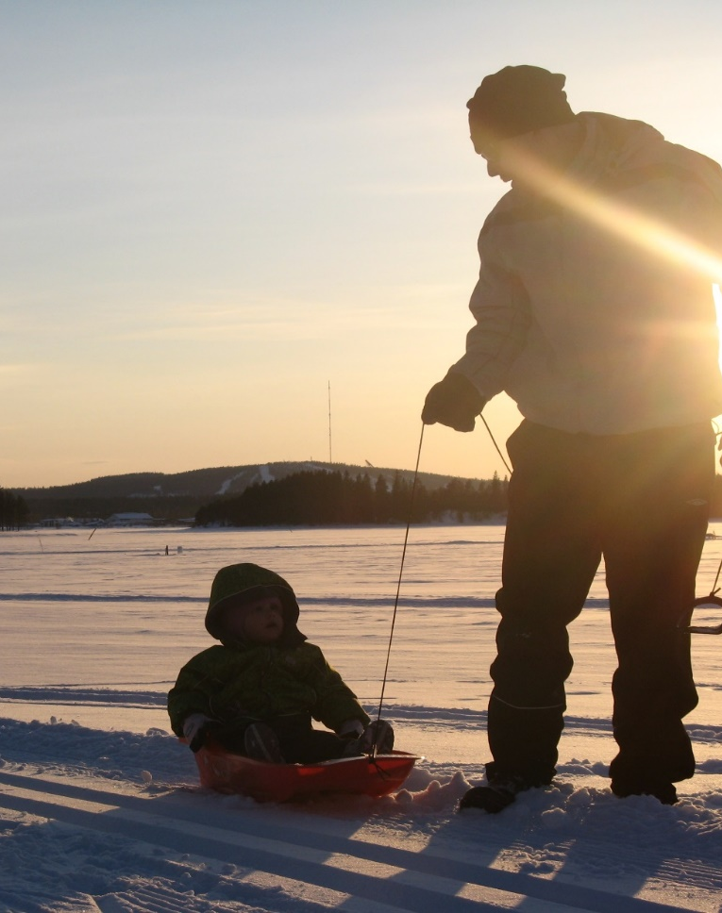
Sotkamon kunnan liikuntapalvelut
Toimintaamme ohjaavat:
Liikuntalain velvoitteet
Sotkamon kuntastrategia
  Toimialaohjelmat
Tehtäviimme kuuluu organisoida kansalaisopiston liikuntakursseja, kehittää liikuntaolosuhteita sekä tehdä yhteistyössä eri toimijoiden kanssa

Slide 5
Liikunnan kurssi- ja ohjaustoiminta
Kansalaisopisto lukuvuosi 2021-2022:
  Kursseja järjestetään Sotkamossa, Kuhmossa ja verkossa
  Luentoja sekä tapahtumia
  Kurssitarjonnassa terveys-, kunto- ja soveltavaa liikunta
Kohderyhmä:
  Lapset, nuoret, työikäiset, seniorit sekä erityisryhmät

Slide 6
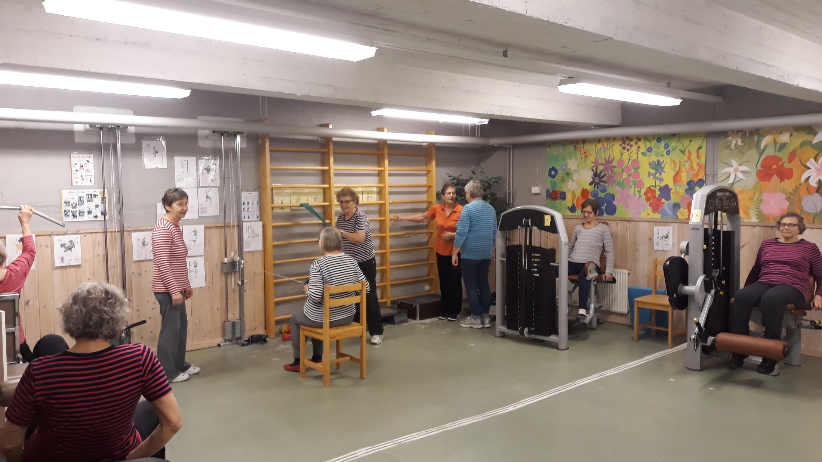
Ikäihmisten ohjattu kuntosalijumppa käynnissä

Slide 7
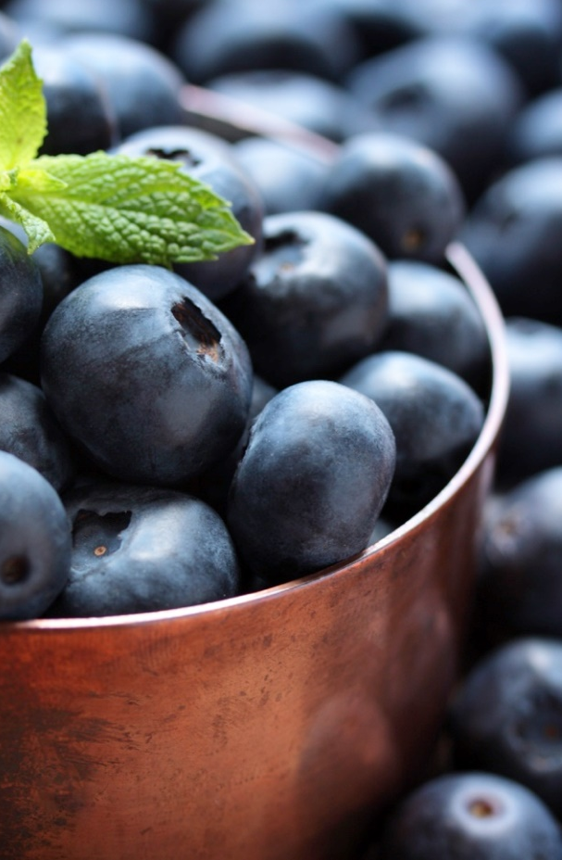
Yhteistyössä on voimaa
Tavoitteenamme on kehittää yhteistyötä sekä tutustua eri yhdistysten toimintaan
Haluamme lisätä tiedonvaihtoa paikallisten toimijoiden välillä sekä ideoida yhdessä teidän osallistujien kanssa
Miltä kuulostaisi yhteisen tapahtuman toteuttaminen koronarajoitukset huomioiden?

Slide 8

Kunnon Vappu-tapahtuman
järjestäminen yhdessä?
2019 vuoden mainos:
Vuokattihallissa järjestettiin vuonna 2017, Suomi 100 vuotta juhlavuonna, Kunnon Vappu -tapahtuma, jossa oli messumuotoisesti esiteltiin eri harrastusmahdollisuuksia ja lajeja lapsille sekä aikuisille. Tapahtuma järjestettiin uudelleen vuonna 2019. Osallistujia tapahtumassa oli satoja
Kunnon Vappu –tapahtuman tarkoituksena on tuoda esille yhdistykset ja toimijat sekä tuoda heidät saman katon alle edistäen yhteistyötä ja yhdessä tekemistä. Tavoitteena lisätä tietoisuutta toiminnasta ja harrastusmahdollisuuksista
(ei vain liikunta)
Maksuttoman ja kaikille avoimen tapahtuman voisi järjestää Vuokatti Areenalla, jossa tilaa riittää liikkumiseen, ständeille sekä eri toimintapisteille

Slide 9
Kunnon Vappu-tapahtuma
2019 vuoden mainos:
Tapahtuman järjestämisessä mukana olleet vuonna 2019:
- Jymy-Pesis
- Sotkamon Visa
- Swimming Club Vuokatti
- Sotkamon Jymy – Yleisurheilu
- VuokattiSport
- Vuokatin Seikkailupuisto
- Katinkulta Golf
- Juurikkalahden Kiri
- Vuokatti Bowlers
- VRUA lumilautailu, Soul Vuokatti
- Megazone
- SuperPark Vuokatti
- Vesiurheilukeskus
- VRUA Mäkihyppy
- MLL Sotkamo
- 4H Sotkamo
- Triathlon
- Vuokatti Ski Service
- Sotkamon kunnan liikuntapalvelut

Slide 10
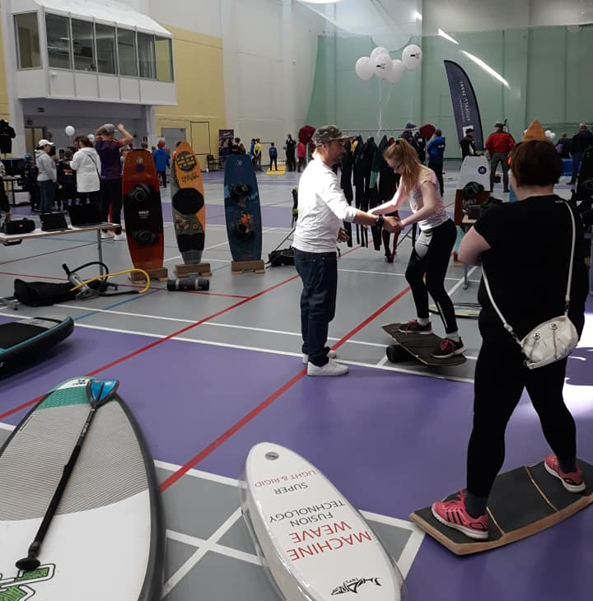
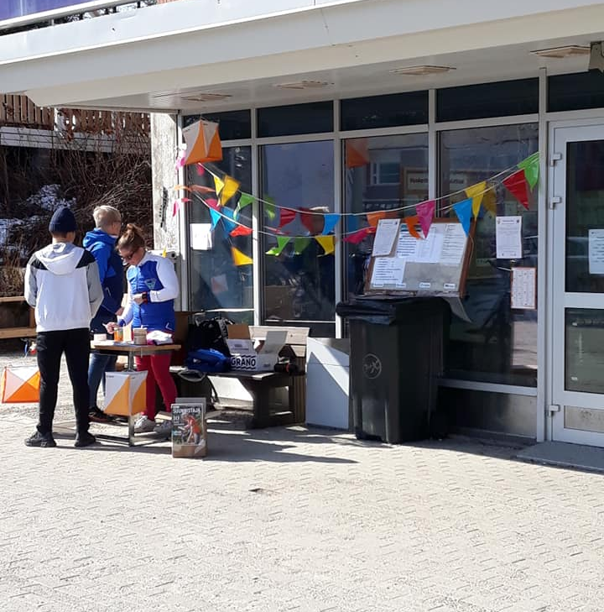

Slide 11
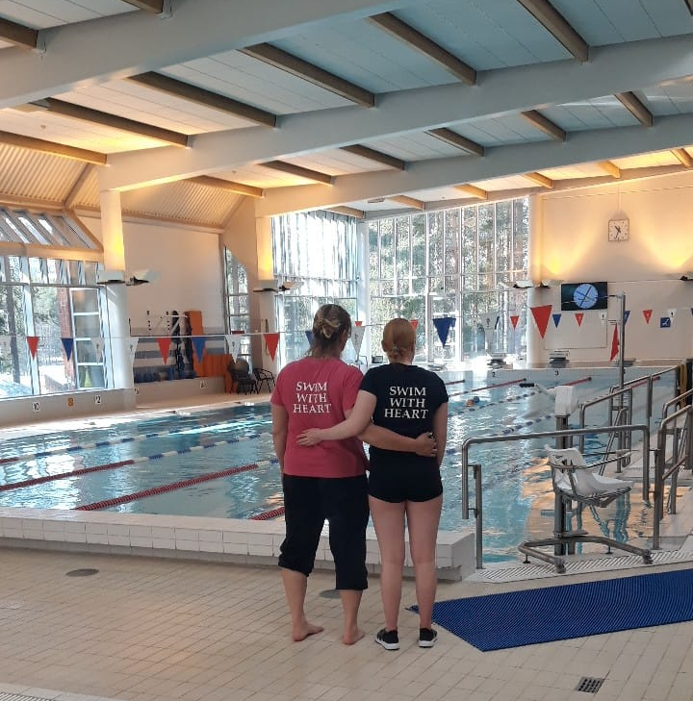
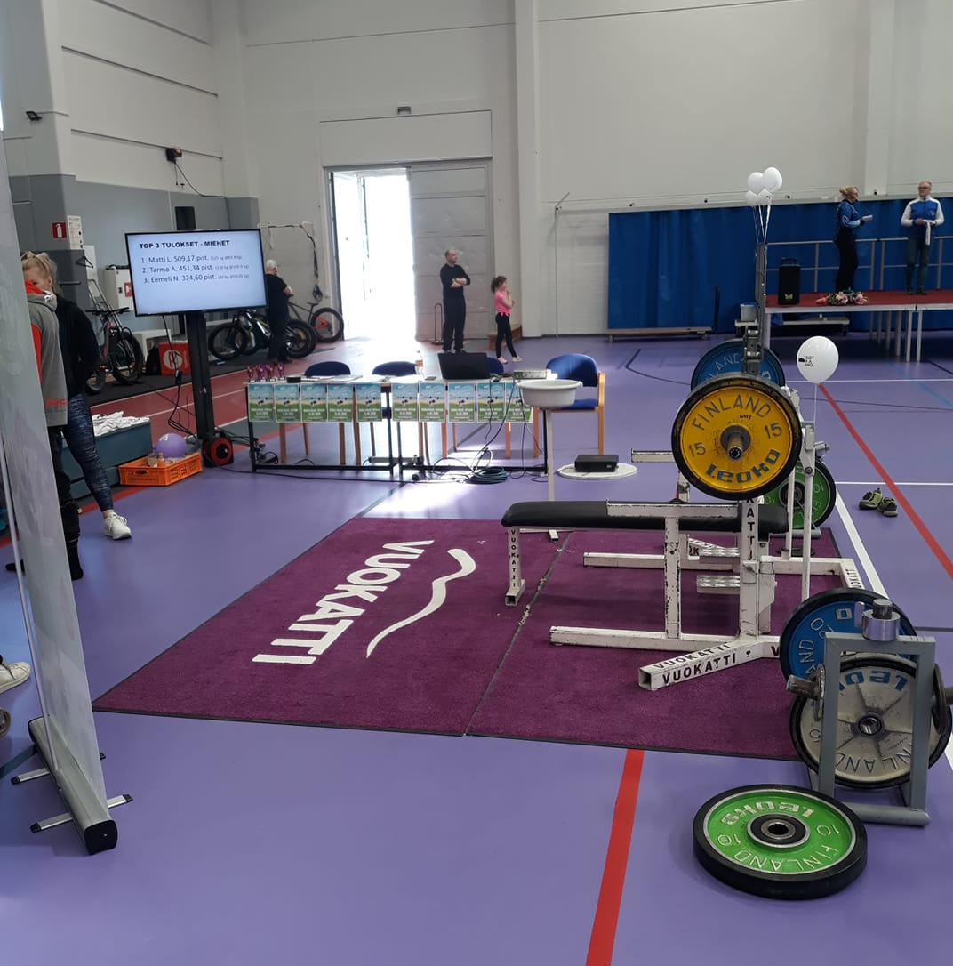

Slide 12
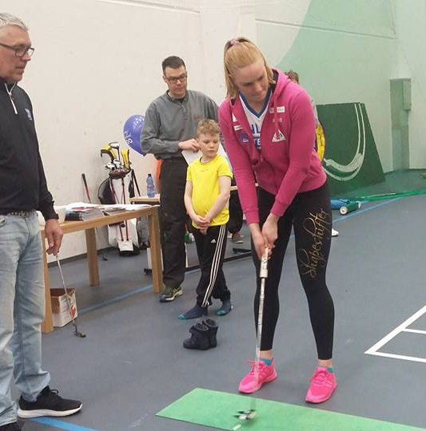
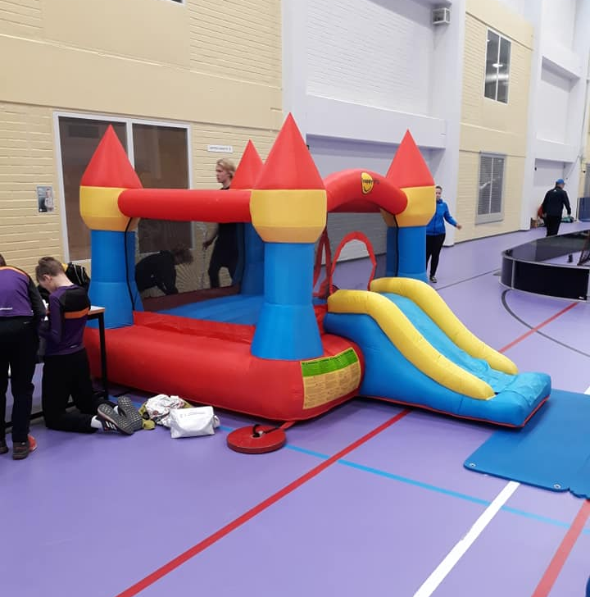

Slide 13
Mitä ajatuksia herää?
Mitä mieltä olette?
Olisitteko halukkaita lähtemään mukaan tapahtuman kehittämiseen ja toteutukseen?
Otamme mielellämme ideoita vastaan.
Kiinnostuitko? Jätä yhteystiedot Terhille, niin olemme yhteydessä myöhemmin

Slide 14
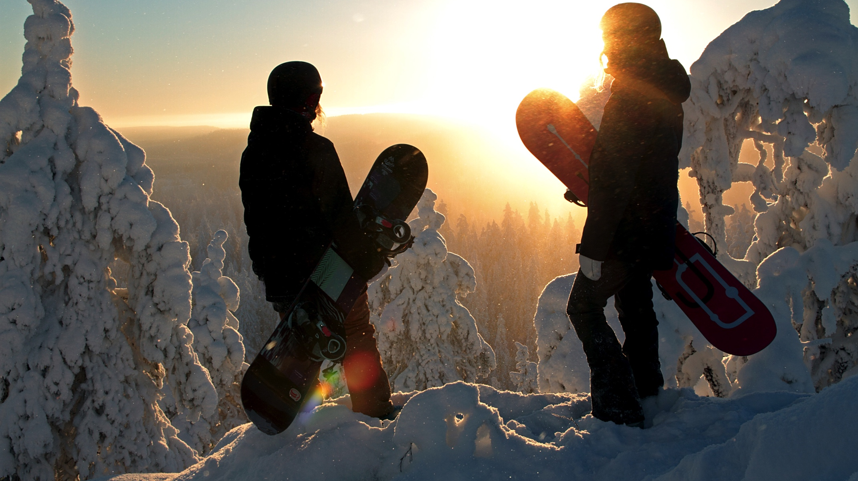
Kiitos!
Ossi Pulkkinen
Liikuntakoordinaattori
Sotkamon Kunta
p. 044 750 2121
ossi.pulkkinen(at)sotkamo.fi
Maria Kärkkäinen
Liikunnan suunnittelija-ohjaaja
Sotkamon kunta
p. 044 750 2328
maria.karkkainen(at)sotkamo.fi

